Slide 1
基于眼动数据的用户在线购物行为分析
潘涛
指导老师：李乐飞

Slide 2
内容
开题回顾
研究框架
实验设计
数据分析
总结和后续工作

Slide 3

开题回顾
主要工作
文献调研
确定研究方向：眼动数据和用户情感之间的关系
研究方法
使用Talk-aloud方法采集用户情感数据

Slide 4
开题回顾（续）
关键问题
被试用语言表达情感会影响眼动
被试不能很好地表达自己对于所看商品的评价
被试负载较大
眼动数据不精准
在在线购物环境下，瞳孔尺寸可能只跟注视有关，跟情感关系较小
…

Slide 5
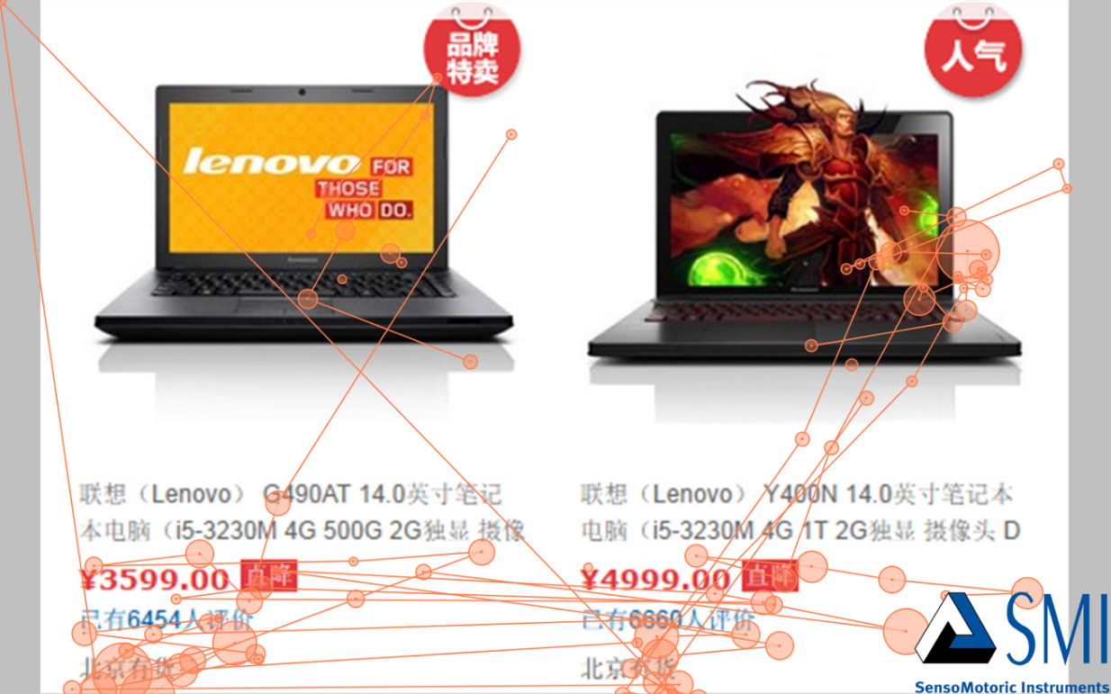
开题回顾（续）
Scan path
放大之后也不能获得用户关注的参数
不能有效和talk-aloud的数据结合起来

Slide 6
开题回顾（续）
预实验证明原有研究方向可行性差
改进措施
增加字体和图片的大小，减少商品的数量
规定被试需要进行的评价：价格、配置、样式等
问卷调查：关注点、是否购买等
引入了新的问题
偏离实际
诱导用户
无法实时建模

Slide 7
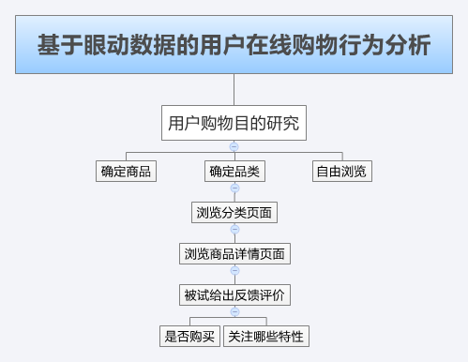
研究框架
重建研究框架：研究具体行为
基于眼动数据研究用户在线购物目的

Slide 8
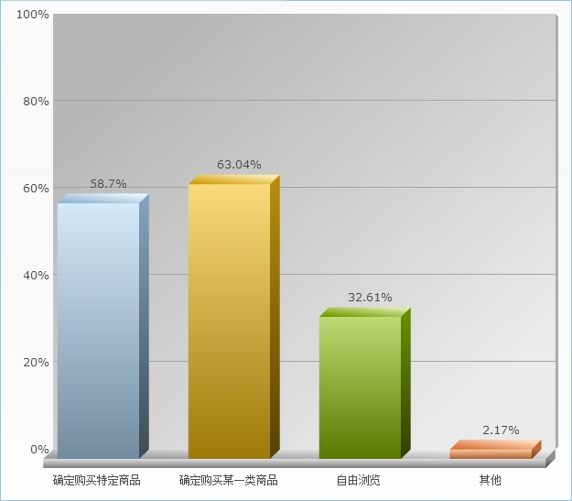
实验设计
目的调研
确定购买某商品
确定购买某品类的商品
自由浏览
其他

Slide 9
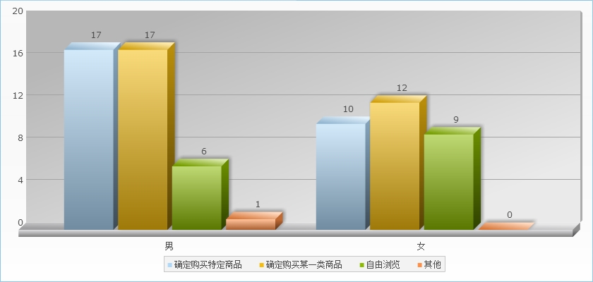
实验设计（续）
性别与目的的关系
女性 “自由浏览”的比例比男性高

Slide 10
实验设计（续）
被试要求
经常网购并且熟悉亚马逊网站
没有使用过眼动仪的经验
过程
被试分别带着三种目的浏览亚马逊网站首页，不限时间，以用户离开页面为结束标志
实验讲解
眼动仪介绍
校准
根据不同目的浏览亚马逊网站

Slide 11
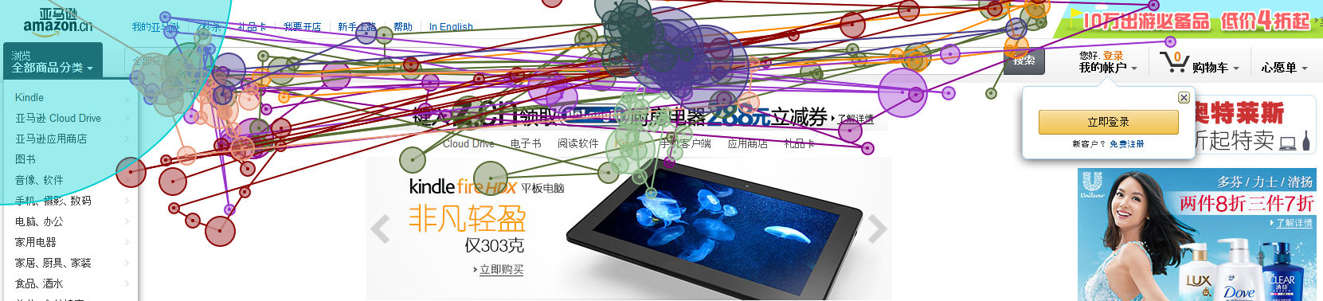
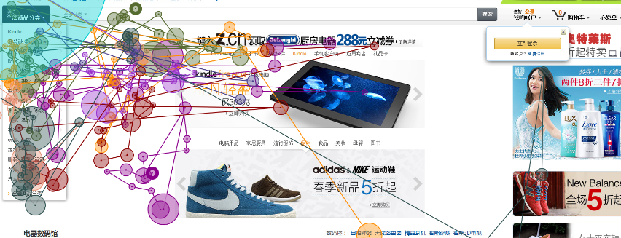
数据分析
被试购买特定商品
被试购买特定品类

Slide 12
数据分析（续）
数据来源
页面分成五个AOI的注视统计数据
眨眼统计数据
注视统计数据
眼跳数据
本质
分类问题
机器学习分类算法
kNN：k-近邻算法
随机森林：基于决策树的组合模型
SVM：训练速度慢

Slide 13
数据分析（续）
随机森林
组合模型，在数据集上表现良好
可以处理很高维数据
可以计算feature importance
可以计算分在每一类的概率
训练速度快
每一棵决策树都是某一领域的专家

Slide 14
数据分析（续）
Train
Test
Validation
过程
可能存在问题：过拟合
交叉验证
先在一个子集（训练集）上做分析， 而其它子集（测试集）则用来做后续对此分析的确认及验证
K-fold cross-validation：最常用的是10次

Slide 15
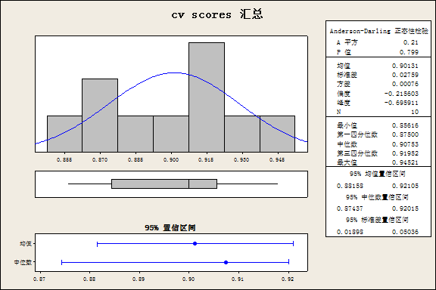
数据分析（续）
交叉验证显示预测结果稳定

Slide 16
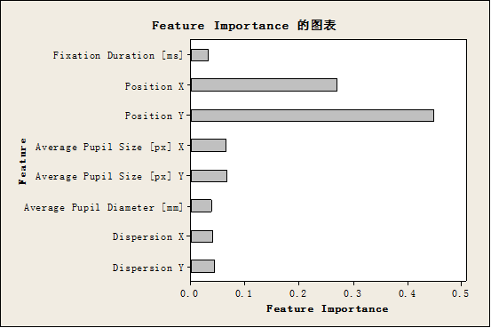
数据分析（续）
Feature importance：可解释

Slide 17
数据分析（续）
可视化分类

Slide 18
总结和后续工作
结论
眼动仪的数据不适合细微粒度的用户行为研究
使用眼动fixation数据可以很好地预测用户购物目的，准确度达到90%
后续工作
Adaptive website
预测目的
用户自由浏览：目的转移？如何预测？

Slide 19
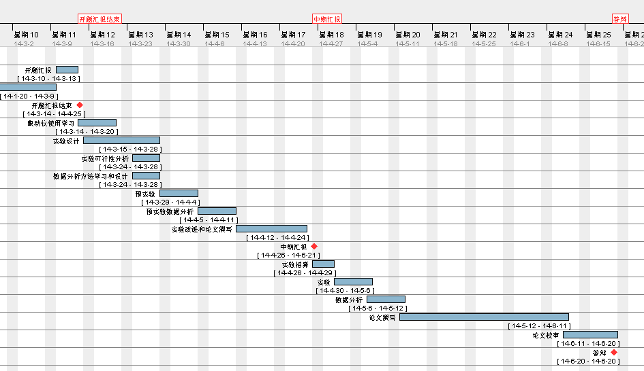
计划完成情况

Slide 20
部分参考文献
Pieters, Rik, and Michel Wedel. "Goal control of attention to advertising: The Yarbus implication." Journal of Consumer Research 34.2 (2007): 224-233.
Granka, Laura A., Thorsten Joachims, and Geri Gay. "Eye-tracking analysis of user behavior in WWW search." Proceedings of the 27th annual international ACM SIGIR conference on Research and development in information retrieval. ACM, 2004.
《机器学习实战》~ Peter Harrington (作者) 李锐 李鹏 曲亚东 王斌 (译者)

Slide 21
Thanks Q&A

